Slide 1

UserCar Dealer
Unidade: Pontifícia Universidade Católica do Rio de Janeiro - PUC-Rio
Curso: Pós Graduação Engenharia da Computação
Sprint: Gestão Ágil de Projetos e Produtos
Projeto: App UserCar Dealer
Aluno: Leandro Maciel Lima

Slide 2
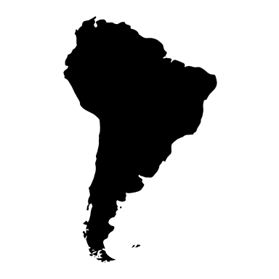










Objetivos
Desenvolver um sistema de monitoramento de revisões de veículos que acompanhe o quilometragem atual e o tempo desde a última revisão realizada na oficina ou concessionária. O sistema irá alertar a concessionária quando estiver próximo o momento de realizar a próxima revisão, facilitando o planejamento e a prestação de serviços aos clientes.
3
1
1
DEALER

Slide 3
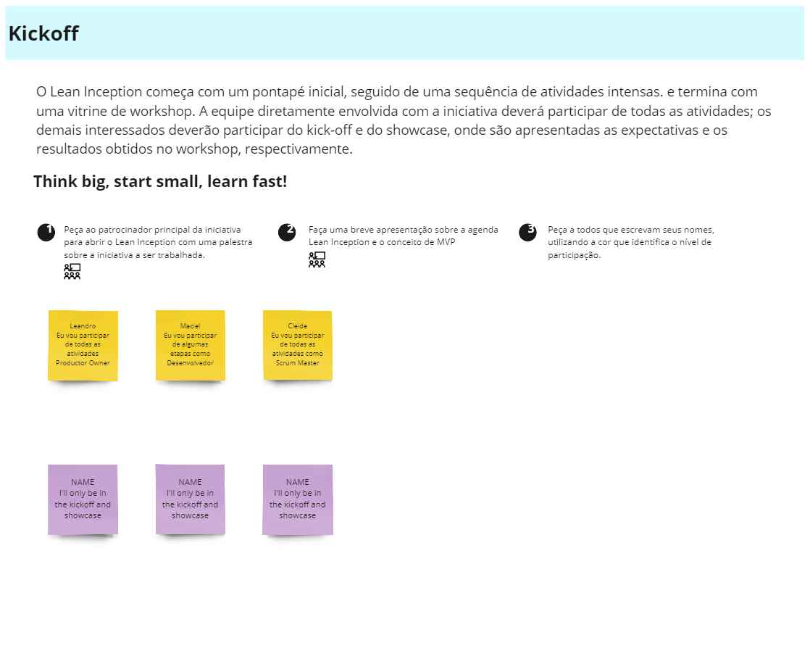
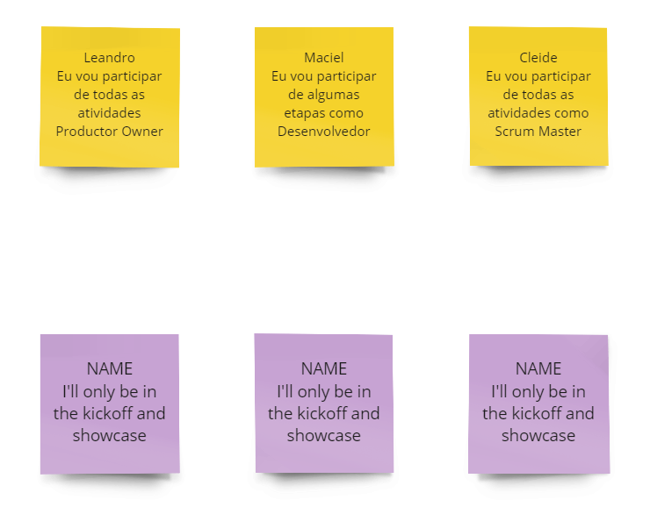


Slide 4
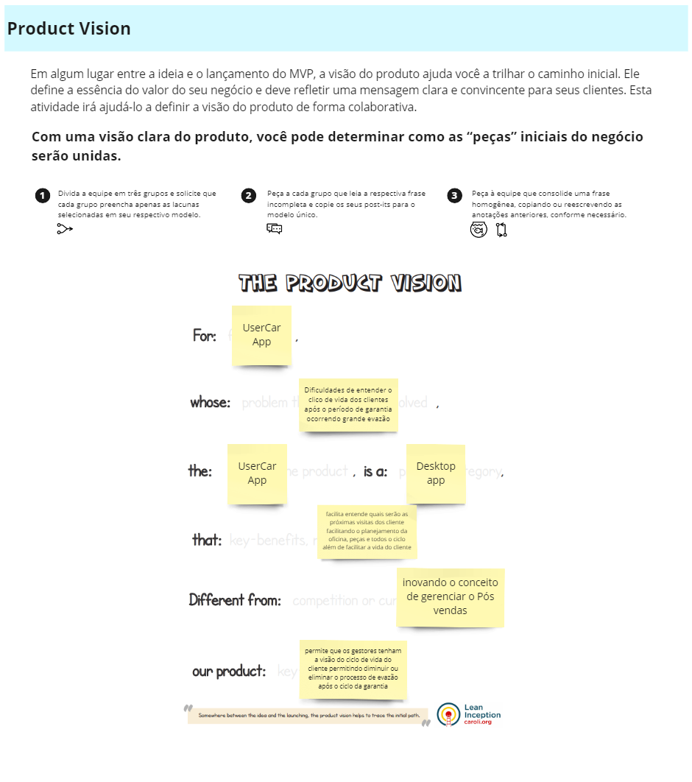
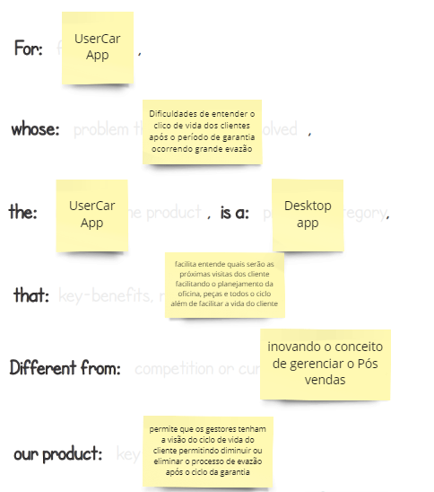

Slide 5
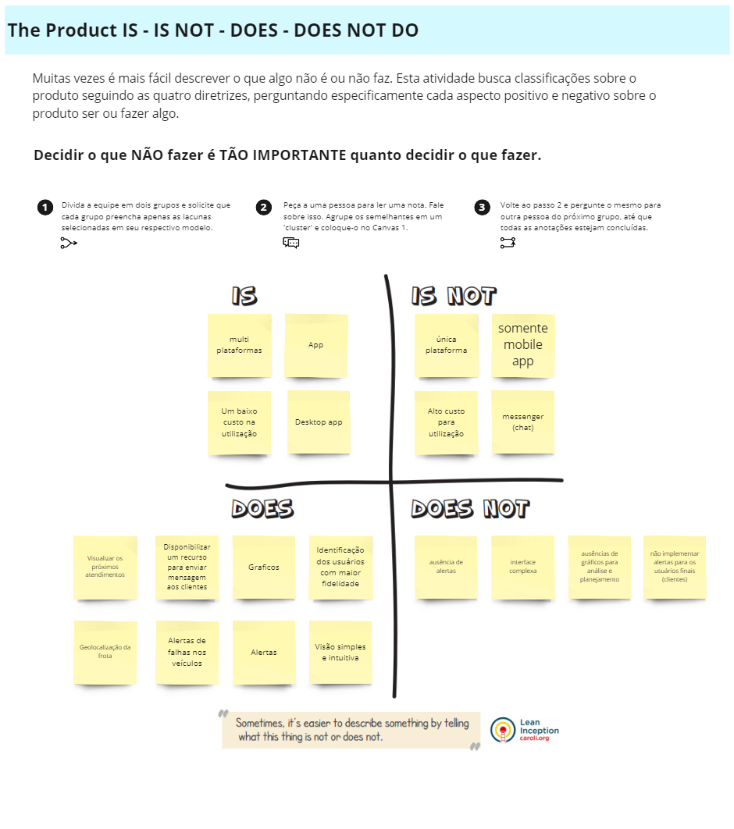
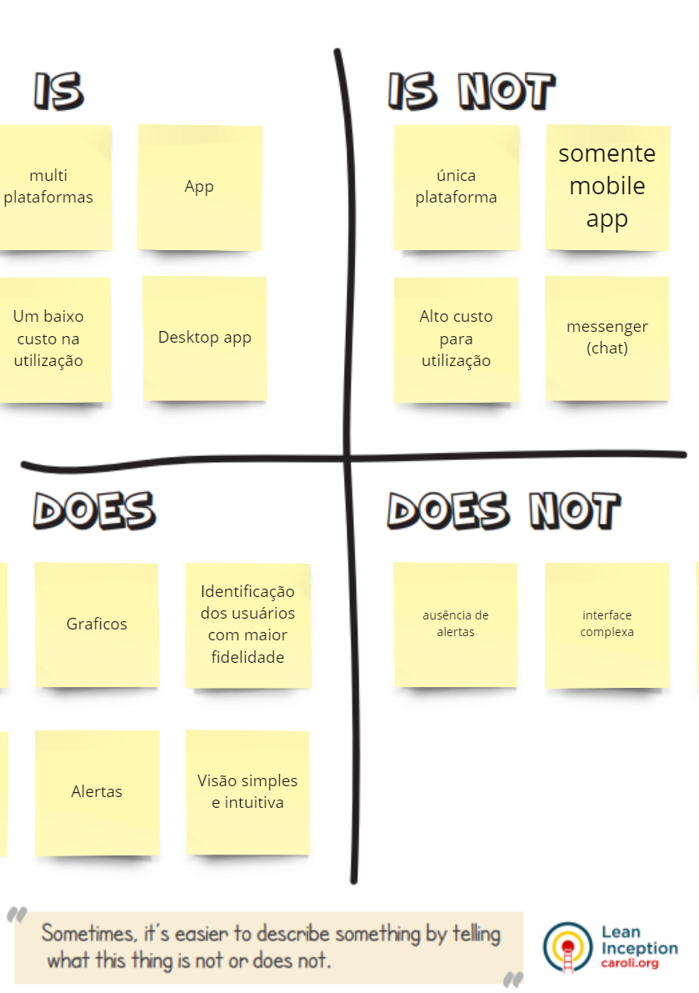

Slide 6
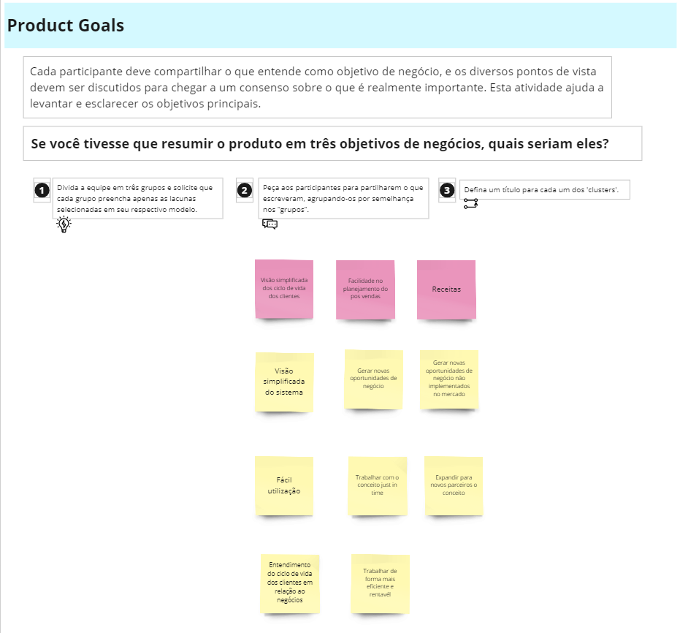
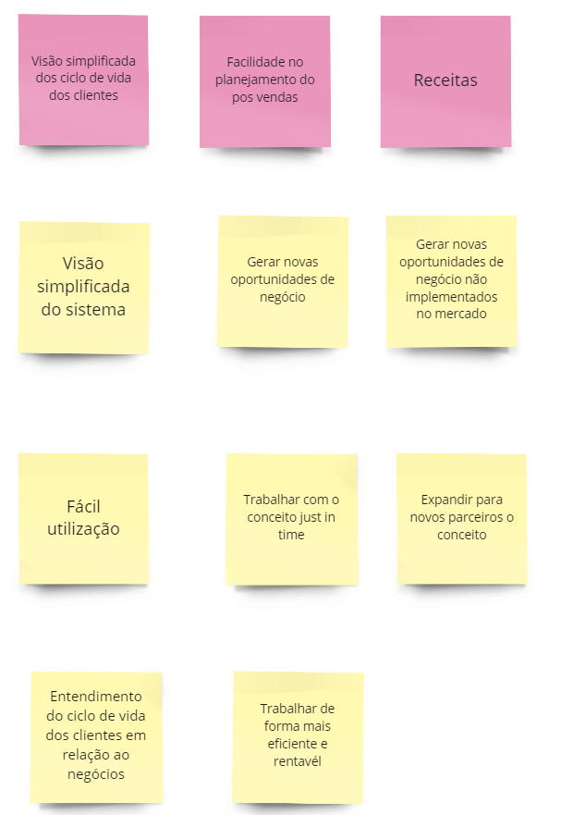

Slide 7
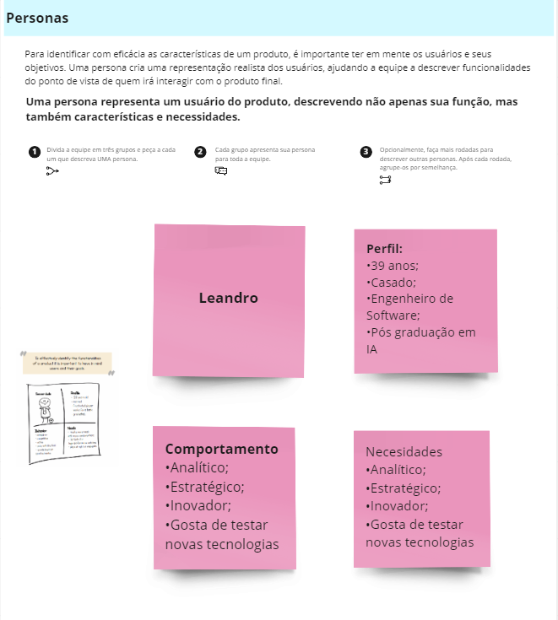

Slide 8
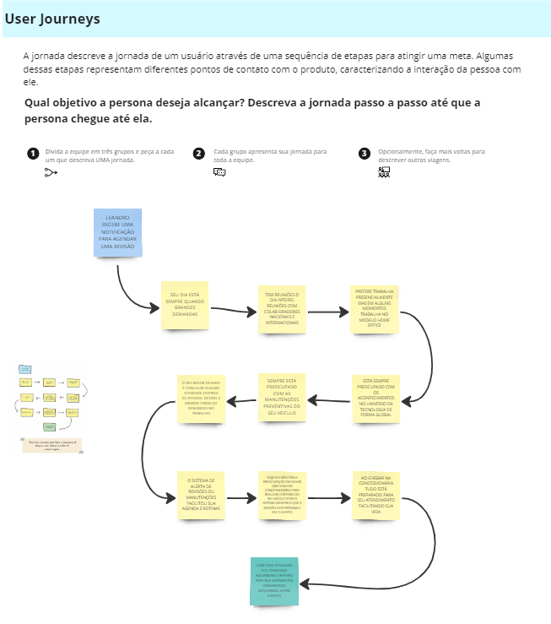
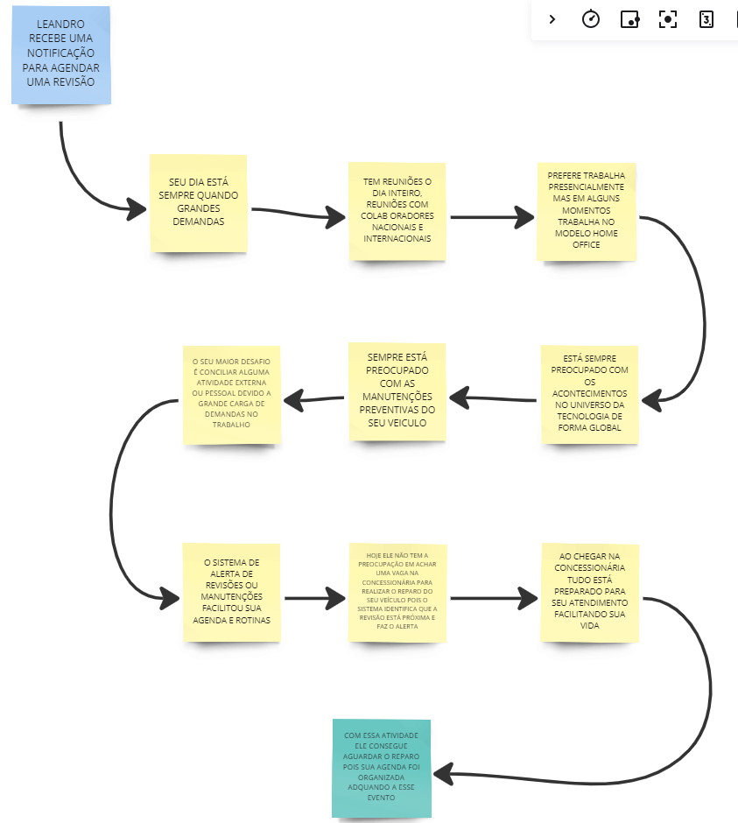

Slide 9
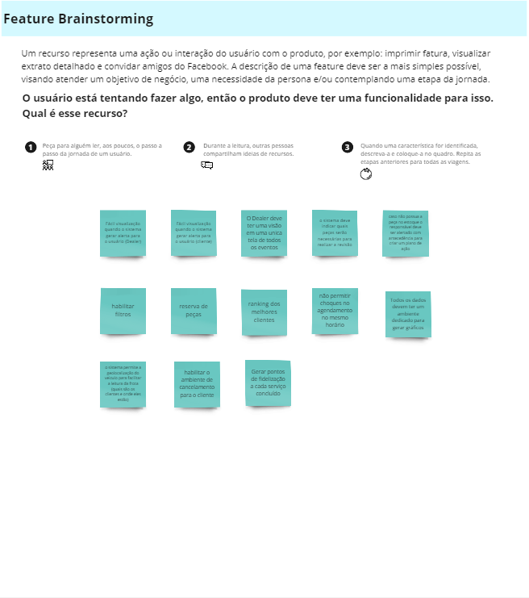
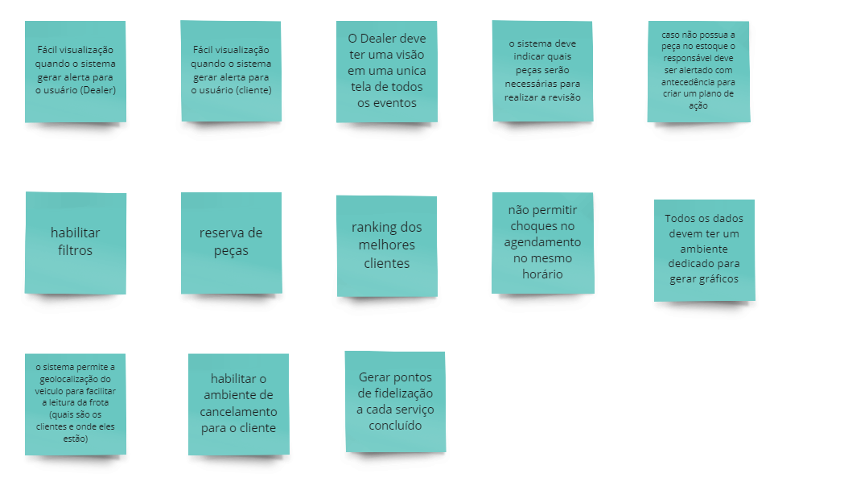

Slide 10
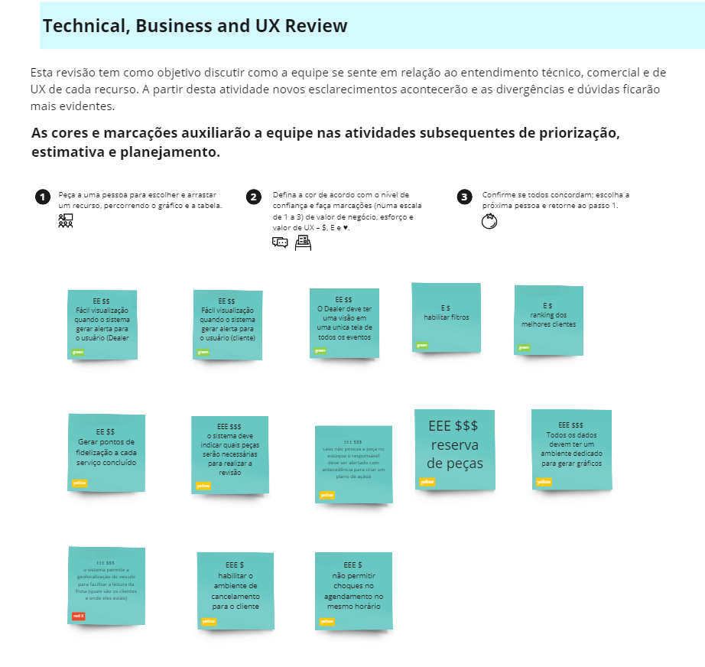

Slide 11
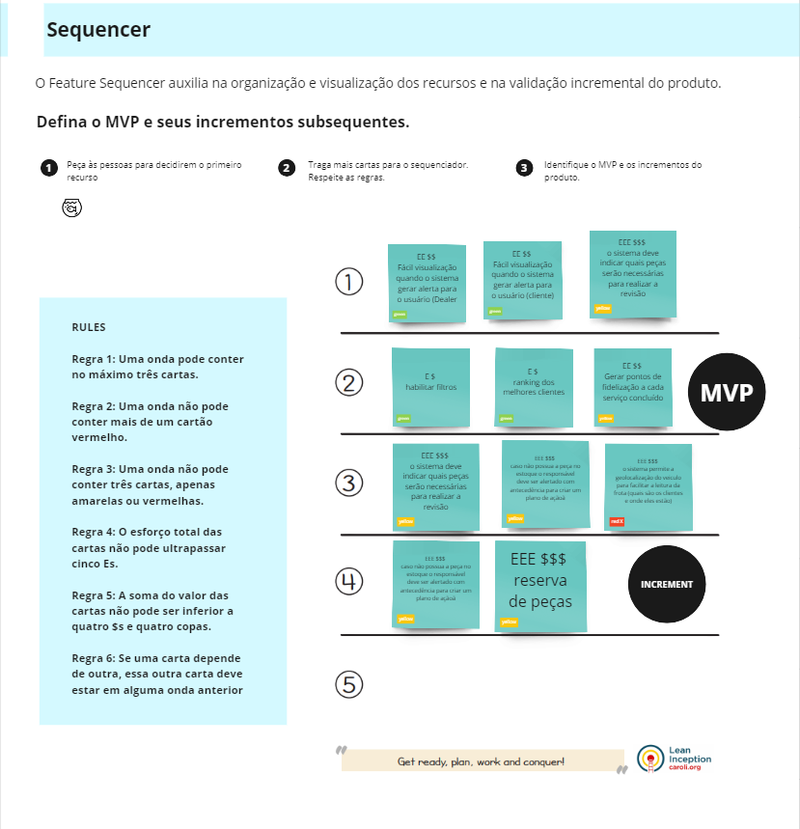

Slide 12
